Slide 1
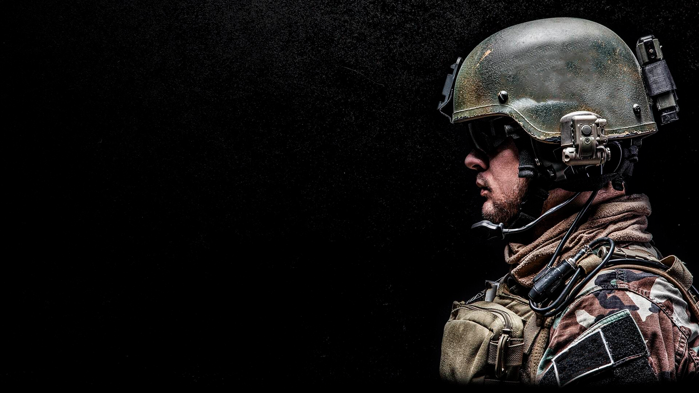
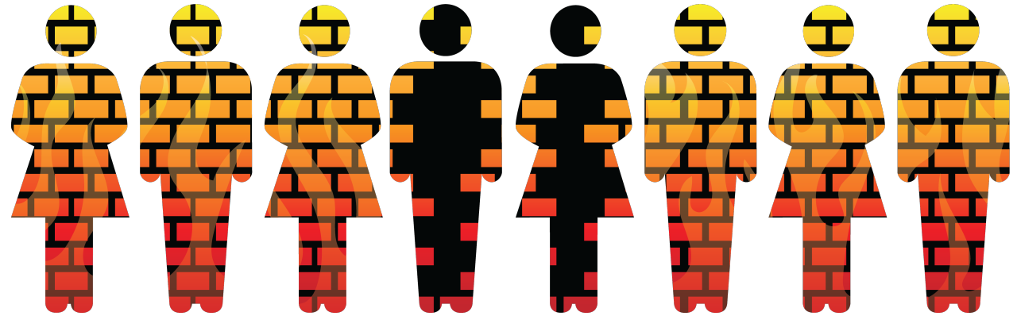
Firewall Humano
Estratégia de defesa cibernética

Slide 2
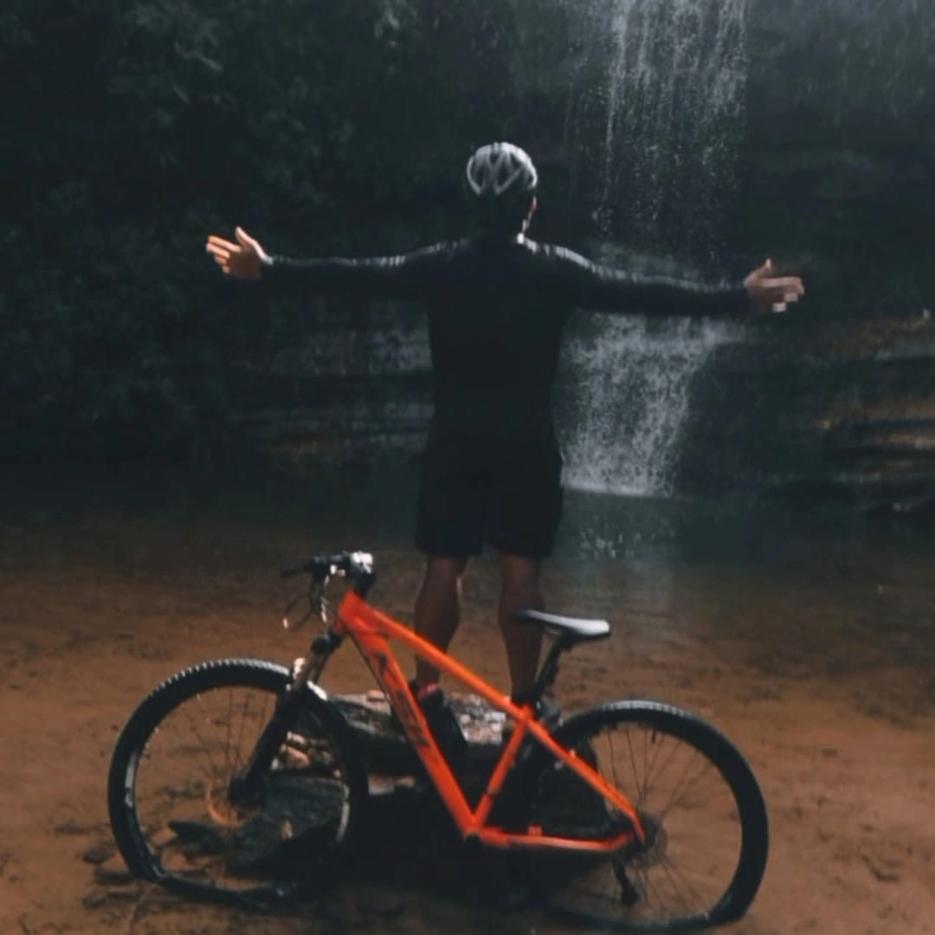
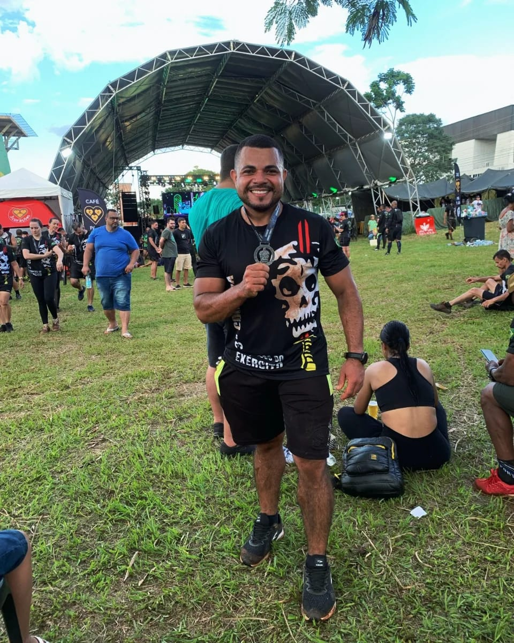
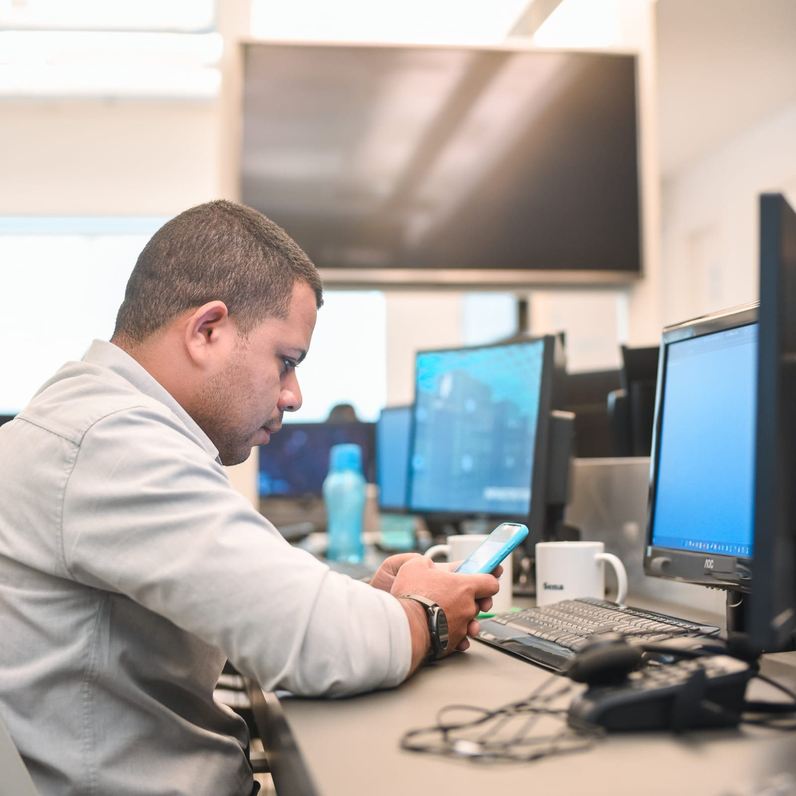
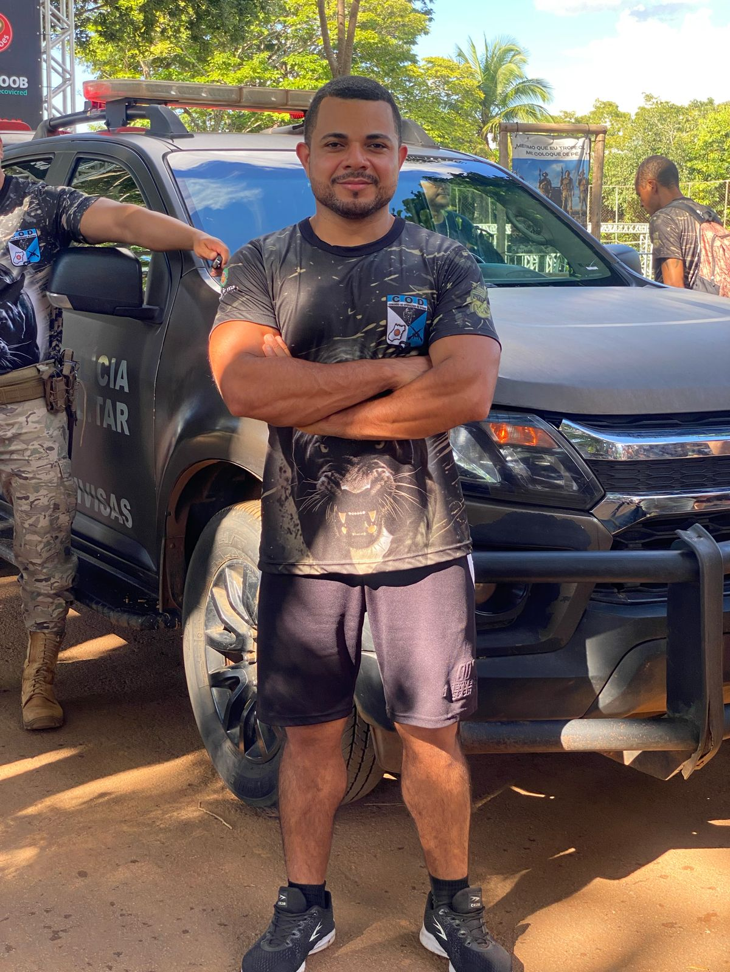
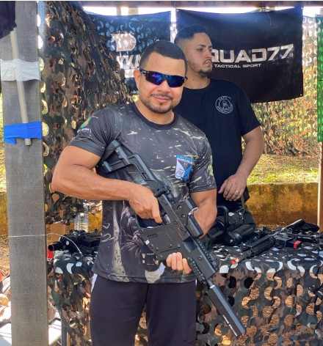
Whoami...
[+] Paulo Sena (S3N4)
[+] Analista de Cibersegurança (foco em blue team)
[+] há mais de 10 anos na área de tecnologia.
[+] Grad. Em Segurança da Informação e pos-graduado em Segurança Defensiva e Operações de Blue team
[+] Instagram:@paulosenasec
[+] Linkedin: @paulomartinsdesena
[+] E-mail: paulomartinsdesena@gmail
[+] Paulo Sena fora dos computadores... Projeto atleta...

Slide 3
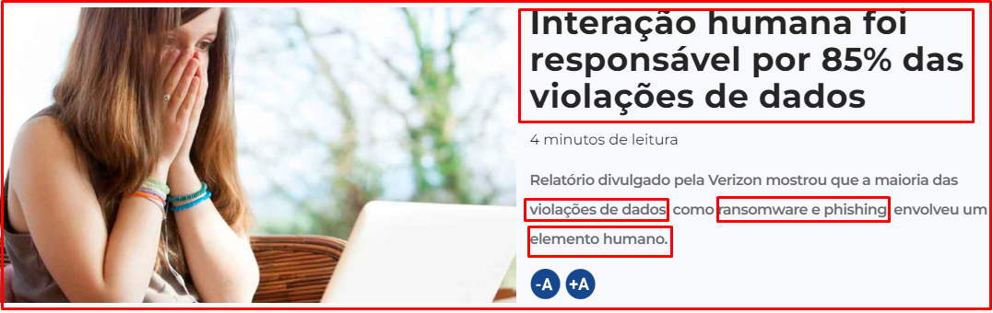
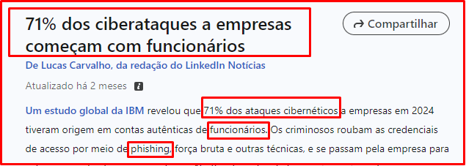
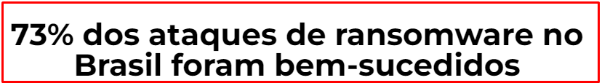
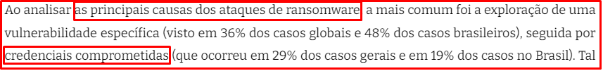
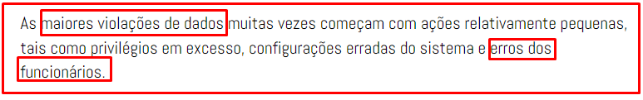
Firewall Humano
Estratégia de defesa cibernética

Slide 4
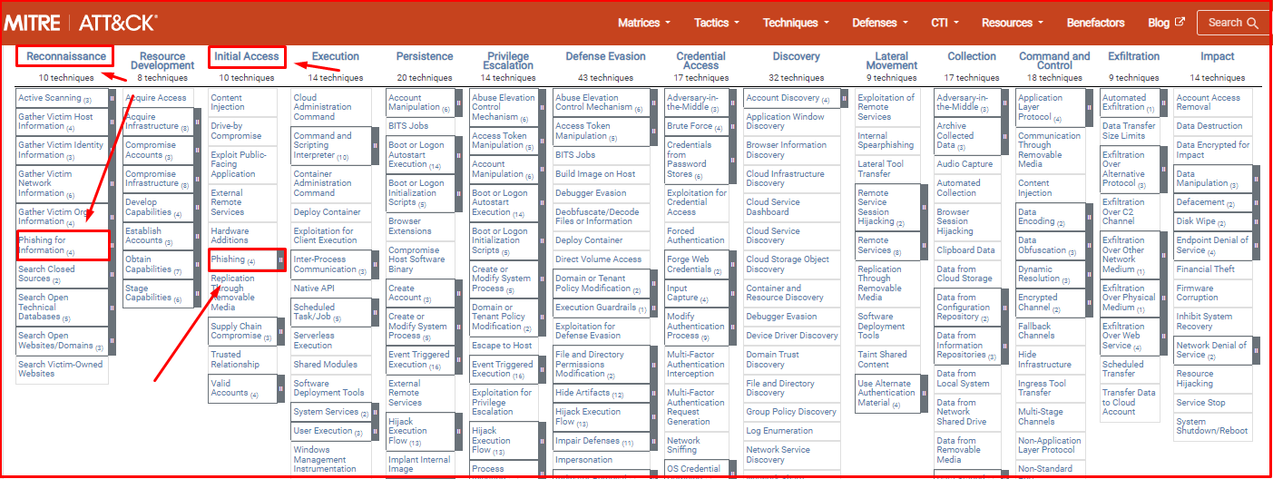
Firewall Humano
Estratégia de defesa cibernética

Slide 5
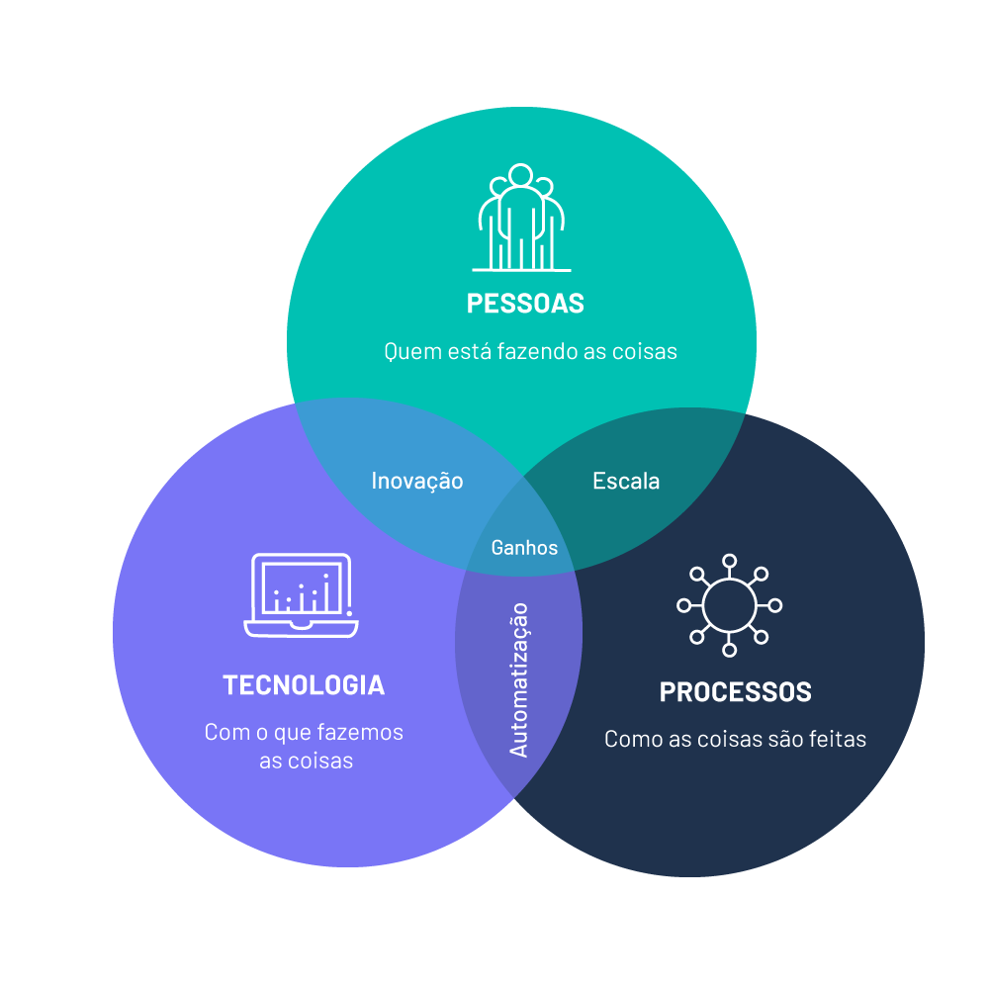
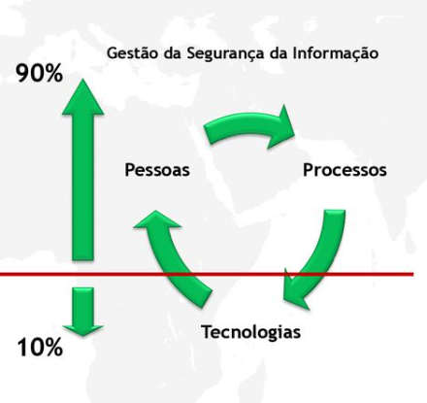
Firewall Humano
Estratégia de defesa cibernética
Sim! Quando estamos falando em Segurança da Informação e Controles, basicamente estamos falando em três princípios:
1. Pessoas 2. Processos 3. Tecnologia
Somente a tecnologia não pode nos manter seguros!

Slide 6
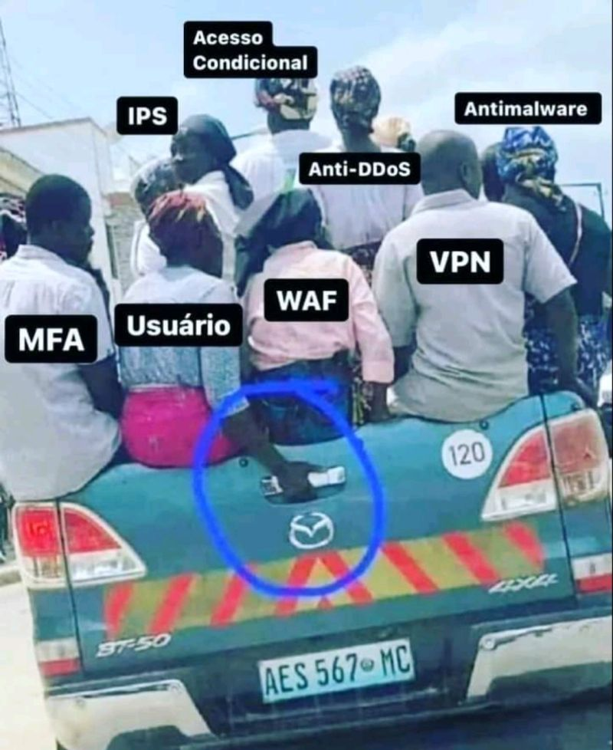
Firewall Humano
Estratégia de defesa cibernética
Os colaboradores são a primeira linha de defesa da organização !
Firewall Humano
“Qualquer tecnologia que ignore a natureza humana,falhará”

Slide 7

Firewall Humano
Estratégia de defesa cibernética
Conscientização é uma parte integral de qualquer estratégia de defesa.
Colaboradores conscientizados...
Aliado ou Inimigo?
Colaboradores conscientizados reportam...
Diminua sua maior superfície de ataque(colaboradores finais)

Slide 8




Firewall Humano
Estratégia de defesa cibernética
Por onde começar?
Criar uma cultura de segurança leva tempo...
Comece pelo básico...
Vídeos motivacionais
Palestras
Cartilhas
Cartilhas
Quiz Interativo
Colaboradores conscientizados reportam...

Slide 9
Firewall Humano
Estratégia de defesa cibernética
Obrigado!
[+] Instagram:@paulosenasec
[+] Linkedin: @paulomartinsdesena
[+] E-mail: paulomartinsdesena@gmail
Dúvidas?

